Slide 2
BÀI 5
EM CÓ XINH KHÔNG?
BÀI 5
TIẾT 1 – 2
ĐỌC

Slide 3
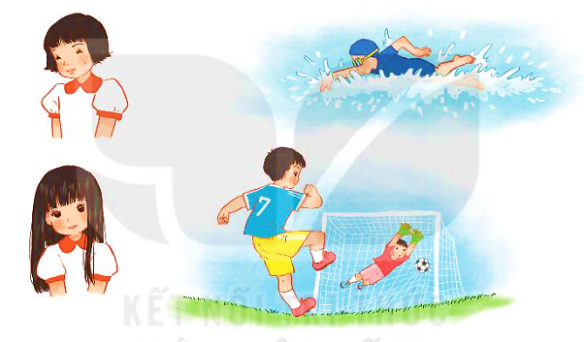
BÀI 5
EM CÓ XINH KHÔNG?
BÀI 5
Em thích được khen về điều gì?

Slide 4
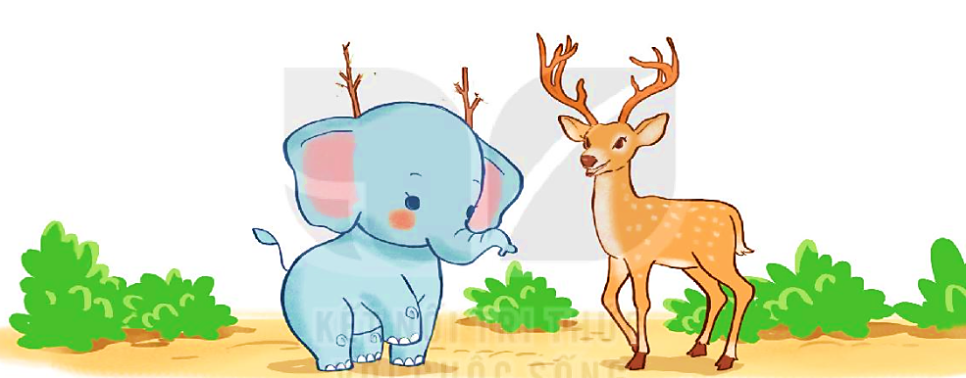
BÀI 5
EM CÓ XINH KHÔNG?
BÀI 5
Tranh vẽ những gì?

Slide 5
Em có xinh không?
Voi em thích mặc đẹp và thích được khen xinh. Ở nhà, voi em luôn hỏi anh: “Em có xinh không?”. Voi anh bao giờ cũng khen: “Em xinh lắm!”
Một hôm, gặp hươu, voi em hỏi:
- Em có xinh không?
Hươu ngắm voi rồi lắc đầu:
- Chưa xinh lắm vì em không có đôi sừng giống anh.
Nghe vậy, voi nhặt vài cành cây khô, gài lên đầu rồi đi tiếp.

Slide 6
Em có xinh không?
Gặp dê, voi hỏi:
- Em có xinh không?
- Không, vì cậu không có bộ râu giống tôi.
Voi liền nhổ một khóm cỏ dại bên đường, gắn vào cằm rồi về nhà.

Slide 7
Em có xinh không?
Về nhà với đôi sừng và bộ râu giả, voi em hớn hở hỏi anh:
- Em có xinh hơn không?
Voi anh nói:
- Trời ơi, sao em lại thêm sừng và râu thế này? Xấu lắm!
Voi em ngắm mình trong gương và thấy xấu thật. Sau khi bỏ sừng và râu đi, voi em thấy mình xinh đẹp hẳn lên. Giờ đây, voi em hiểu rằng mình chỉ xinh đẹp khi đúng là voi.
(Theo Voi em đi tìm tự tin)

Slide 8
Từ ngữ
ĐỌC
khóm cỏ dại
: một nhóm cỏ dại đứng chụm vào nhau.

Slide 9
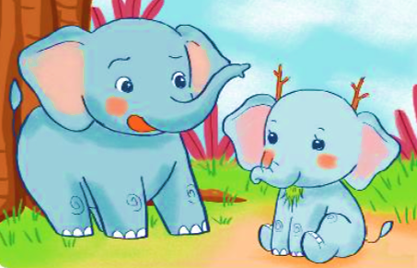
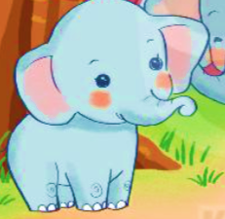
TRẢ LỜI CÂU HỎI
1. Voi em đã hỏi voi anh, hươu và dê điều gì?
Em có xinh không?

Slide 10
TRẢ LỜI CÂU HỎI
2. Voi em nhận được những câu trả lời như thế nào?
a. Voi anh nói:
b. Hươu nói:
→ “Em xinh lắm!”
→ “Chưa xinh lắm vì em không có đôi sừng giống anh.”
c. Dê nói:
→ “Không, vì cậu không có bộ râu giống tôi.”

Slide 11
Sau khi nghe hươu và dê nói, voi em đã làm gì cho mình xinh hơn?
→ Sau khi nghe hươu nói, voi em đã nhặt vài cành cây khô rồi gài lên đầu.
→ Sau khi nghe dê nói, voi em đã nhổ một khóm cỏ dại bên đường và gắn vào cằm.

Slide 12
Trước sự thay đổi của voi em, voi anh đã nói gì?
→ Trước sự thay đổi của voi em, voi anh đã nói: “Trời ơi, sao em lại thêm sừng và râu thế này? Xấu lắm!”

Slide 13
3. Cuối cùng, voi em đã làm theo lời khuyên của ai? Kết quả như thế nào?
→ Cuối cùng, voi em đã làm theo lời khuyên của voi anh. Sau khi bỏ sừng và râu đi, voi em thấy mình xinh đẹp hẳn lên.

Slide 14
4. Em học được điều gì từ câu chuyện của voi em?
Mình chỉ xinh đẹp khi là chính mình. Hãy tự tin vào vẻ đẹp của bản thân.

Slide 15
LUYỆN ĐỌC LẠI
Em có xinh không?
Voi em thích mặc đẹp và thích được khen xinh. Ở nhà, voi em luôn hỏi anh: “Em có xinh không?”. Voi anh bao giờ cũng khen: “Em xinh lắm!”
Một hôm, gặp hươu, voi em hỏi:
- Em có xinh không?
Hươu ngắm voi rồi lắc đầu:
- Chưa xinh lắm vì em không có đôi sừng giống anh.
Nghe vậy, voi nhặt vài cành cây khô, gài lên đầu rồi đi tiếp.
Gặp dê, voi hỏi:
- Em có xinh không?
- Không, vì cậu không có bộ râu giống tôi.
Voi liền nhổ một khóm cỏ dại bên đường, gắn vào cằm rồi về nhà.
Về nhà với đôi sừng và bộ râu giả, voi em hớn hở hỏi anh:
- Em có xinh hơn không?
Voi anh nói:
- Trời ơi, sao em lại thêm sừng và râu thế này? Xấu lắm!
Voi em ngắm mình trong gương và thấy xấu thật. Sau khi bỏ sừng và râu đi, voi em thấy mình xinh đẹp hẳn lên. Giờ đây, voi em hiểu rằng mình chỉ xinh đẹp khi đúng là voi.
(Theo Voi em đi tìm tự tin)

Slide 16
LUYỆN TẬP
1. Những từ ngữ nào sau đây chỉ hoạt động của voi em?
2. Nếu là voi anh, em sẽ nói gì sau khi voi em bỏ sừng và râu?
→ Em xinh lắm! Hãy luôn tự tin vào chính mình nhé!

Slide 17
BÀI 5
EM CÓ XINH KHÔNG?
BÀI 5
TIẾT 3
VIẾT

Slide 18
CHỮ HOA B
Viết chữ hoa B

Slide 19
Viết chữ hoa B (cỡ vừa)

Slide 20
Viết chữ hoa B (cỡ nhỏ)

Slide 21
VIẾT ỨNG DỤNG
Bạn χǩ chia sẻ ngĠ λǽi.
a. Chữ cái nào được viết hoa?
b. Khoảng cách giữa các chữ ghi tiếng như thế nào?
c. Những chữ cái nào cao 2.5 li ?
→ Chữ B.
→ Khoảng cách giữa các chữ ghi tiếng là 1 con chữ o.
→ Chữ B, b, h, g.

Slide 22
LUYỆN VIẾT VỞ
Học sinh viết vào vở Tập viết 2 tập một

Slide 23
BÀI 5
EM CÓ XINH KHÔNG?
BÀI 5
TIẾT 4
NÓI VÀ NGHE

Slide 24
1. Quan sát tranh, nói tên các nhân vật và sự việc được thể hiện trong tranh.

Slide 25
Voi em hỏi voi anh: “Em có xinh không?”. Voi anh trả lời: “Em xinh lắm!”

Slide 26
Voi em hỏi chuyện hươu. Sau khi nói chuyện, voi em bẻ vài cành cây, gài lên đầu để có sừng giống hươu.

Slide 27
Voi em hỏi chuyện dê. Sau khi nói chuyện, voi em nhổ một khóm cỏ dại bên đường, dính vào cằm mình cho giống dê.

Slide 28
Voi anh ngỡ ngàng trước việc em có sừng và râu. Voi em nhận ra mình chỉ xinh đẹp khi đúng là voi.

Slide 29
1. Quan sát tranh, nói tên các nhân vật và sự việc được thể hiện trong tranh.

Slide 30
2. Chọn kể lại 1-2 đoạn của câu chuyện theo tranh.

Slide 35
Ý NGHĨA CÂU CHUYỆN
Mình chỉ xinh đẹp khi là chính mình. Hãy tự tin vào vẻ đẹp của bản thân.

Slide 36
Kể cho người thân về nhân vật voi em trong câu chuyện.

